Slide 1


PHÒNG GIÁO DỤC ĐÀO TẠO QUẬN LONG BIÊN
TRƯỜNG MẦM NON BAN MAI XANH
LĨNH VỰC PHÁT TRIỂN NGÔN NGỮ
Đề tài: Thơ “Mẹ của em”
Lứa tuổi: 3-4 tuổi
Giáo viên: Lớp Mẫu Giáo Bé C4

Slide 2

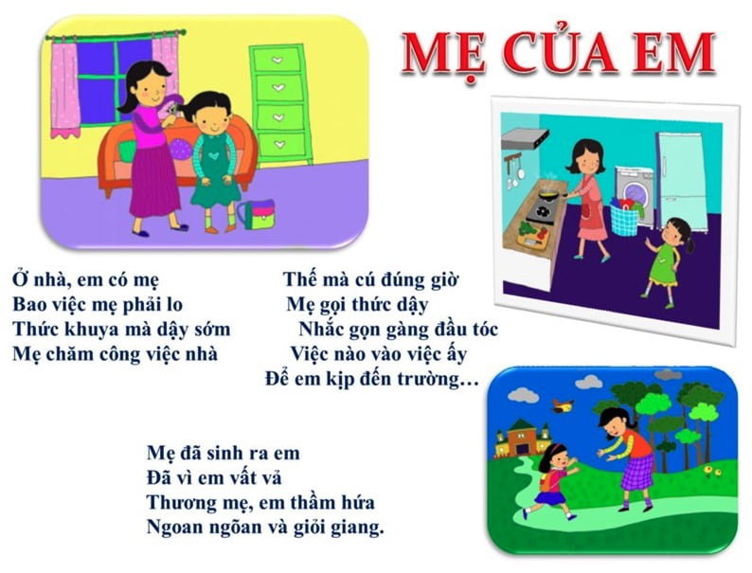
Trần Quang Vịnh

Slide 3

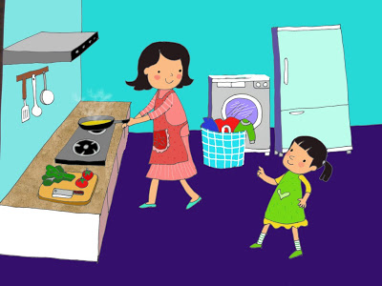
Ở nhà, em có mẹ
Bao việc mẹ phải lo
Thức khuya mà dậy sớm
Mẹ chăm công việc nhà

Slide 4
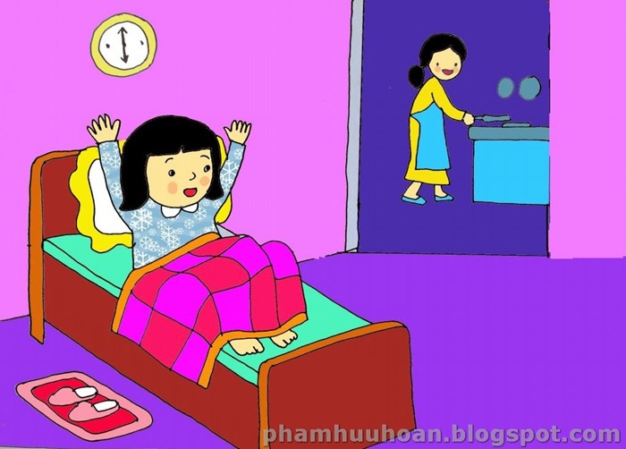
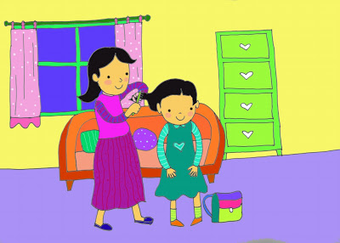
Thế mà cứ đúng giờ
Mẹ gọi thức em dậy
Nhắc gọn gàng đầu tóc
Việc nào vào việc ấy
Để em kịp đến trường

Slide 5

Mẹ đã sinh ra em
Đã vì em vất vả
Thương mẹ, em thầm hứa
Ngoan ngoãn và giỏi giang.

Slide 6
Đàm thoại - trích dẫn
Cô vừa đọc cho các con bài thơ gì? Do ai sáng tác?
Trần Quang Vịnh

Slide 7



Ở nhà mẹ đã phải làm những việc gì?
Ở nhà, em có mẹ
Bao việc mẹ phải lo
Thức khuya mà dậy sớm
Mẹ chăm công việc nhà

Slide 8
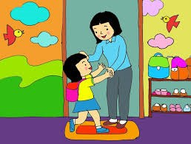
Đàm thoại - trích dẫn
Mẹ gọi con dậy đúng giờ để làm gì? Vì sao mẹ phải gọi con dậy đúng giờ?
Thế mà cứ đúng giờ
Mẹ gọi thức dậy
Nhắc gọn gàng đầu tóc
Việc nào vào việc ấy
Để em kịp đến trường…

Slide 9

Đàm thoại - trích dẫn
Mẹ đã vì ai mà vất vả?
Mẹ đã sinh ra em
Đã vì em vất vả

Slide 10
Đàm thoại - trích dẫn
Bạn nhỏ trong bài thơ đã hứa như thế nào?
Thương mẹ, em thầm hứa
Ngoan ngõan và giỏi giang.

Slide 11
Đàm thoại - trích dẫn
Qua bài thơ các con học được điều gì từ bạn nhỏ?
Qua bài thơ tác giả muốn nhắn nhủ tới các con rằng các con phải chăm ngoan, học giỏi, vâng lời ông bà cha mẹ để xứng đáng với sự hi sinh vất vả của mẹ nhé!

Slide 12

Dạy trẻ đọc thơ
Cả lớp đọc thơ
Tổ đọc nhóm đọc thơ
Ca nhân đọc thơ

Slide 13
Hẹn gặp lại các bé

